Slide 1
就労移行支援
令和3年８月吉日
コーリングサポ笠岡（仮称）
合同会社ＤＵＧ研究所

Slide 2
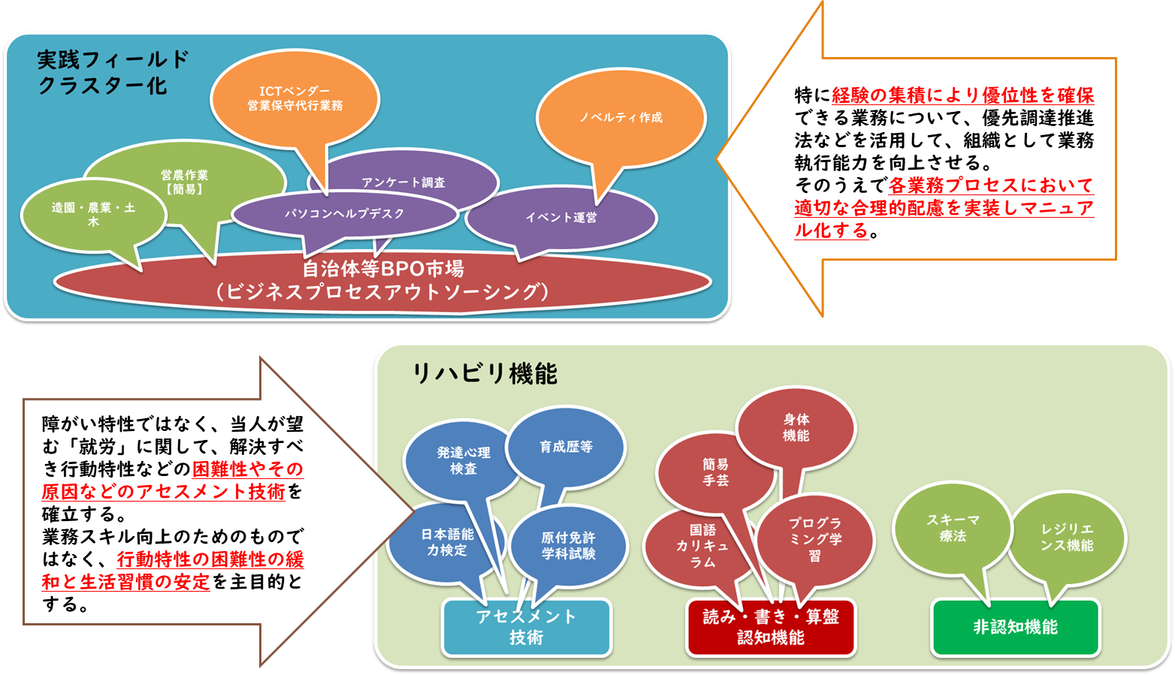
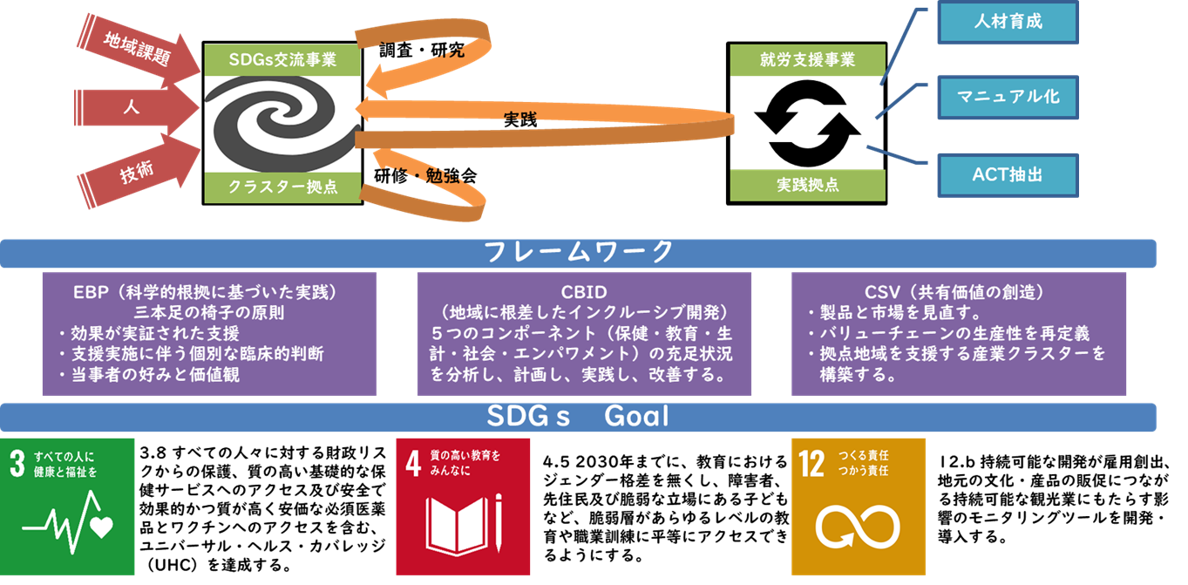
合同会社 DUG研究所 法人理念
就労移行支援施設
コーリング-サポ笠岡
施設理念
●社名由来 DUG ＝ Dig-Up-Gifted Dig-Up ＝ 掘り起こす Gifted ＝ アンバランスな才能 『アンバランスな才能を掘り起こせ！』
●経営理念 私たちは 『あなたの人生の主役があなたであることを保障する』
●事業フレーム
●施設名由来 コーリング ＝ Calling ＝ 天職 サポ ＝ Support = 支援 ≒ 伴走 『一生を捧げる役割を共に探し見つける』
●施設理念 『あなたの人生の目的を充足する役割にチャレンジできる環境 を全力で準備します。』
●事業フレーム

Slide 3
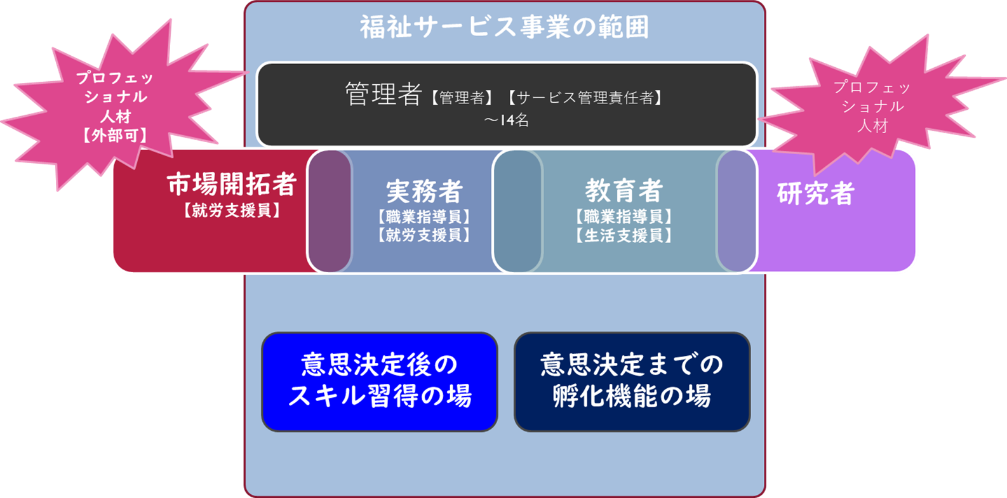
役員等及びスタッフ

Slide 4
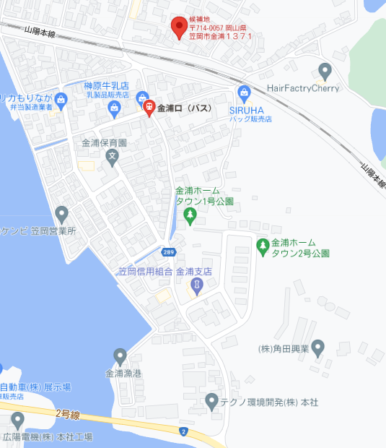
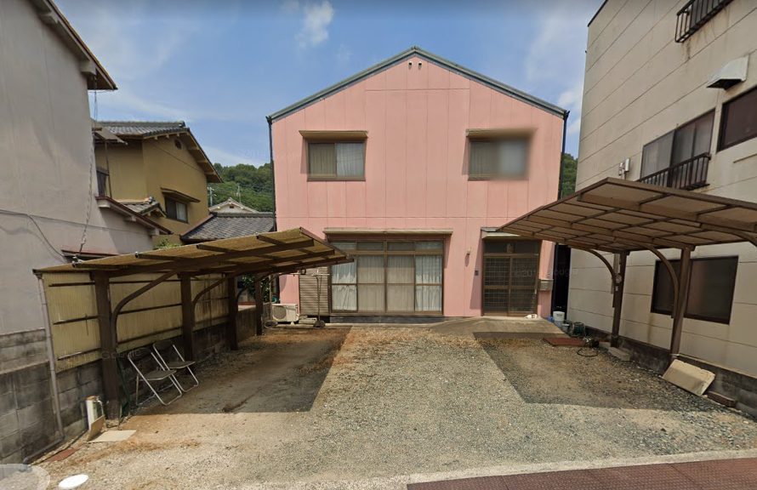
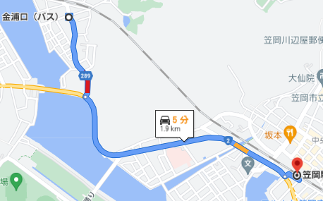
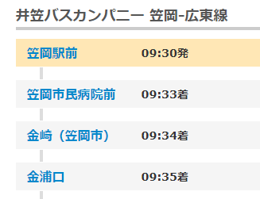
施設予定地
所在地
笠岡市金浦1356-1
間取り
１F65.52㎡
２F65.52㎡
構 造
鉄骨造スレート葺２階建
築年月
1998年5月
駐車場
6台
最寄病院
笠岡市民病院（1.3ｋｍ）
徒歩：３分
210ｍ
送迎基本ルール
①就職までの状況により個別に設定
②笠岡市内及び施設から１５km圏内
ドアトゥドアで送迎
③公共交通機関を利用する場合
・通勤費相当支給
【定期券×（通所日数÷開所日）】

Slide 5
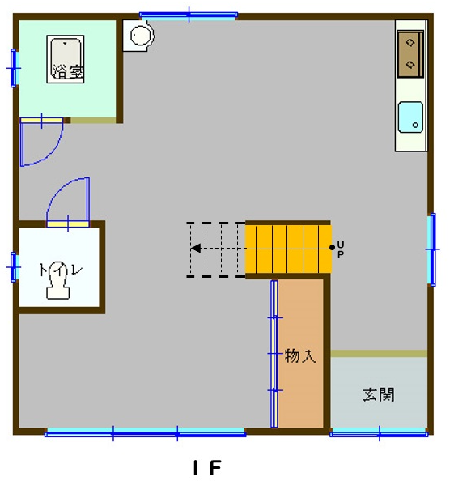
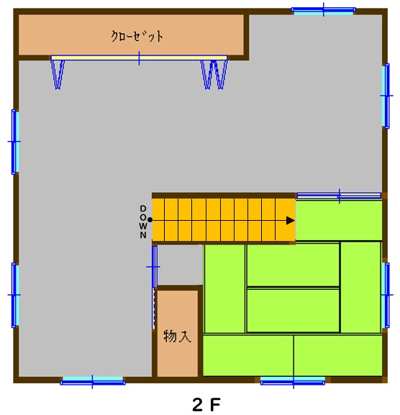
レイアウト 案

Slide 6
私たちが２年間の支援の中で目標とする人材像
１．支援後の人材像
生活機能分類における人生レベルの目標を充足する『働く場所』を自己で選択し決定できる
社会制度を理解し、権利と義務を正当に行使できる環境を形成できる
*国際生活機能分類（ICF）とは
社会参加支援に
フォーカス
＊厚生労働省
第一回社会保障審議会統計分科会
生活機能分類専門委員会
参考資料から抜粋

Slide 7
２．想定する就労先
ICT関連での在宅就労
障がい福祉サービス指導員等
福祉農業従事者
中小企業等でのIT担当者
ICT関連での在宅就労
起業支援
その他
私たちが２年間の支援の中で目標とする人材像
*私たちの活動フィールド

Slide 8
３．支援スケジュール
(1)入所前
(2)暫定利用期間
入所前【事前説明・見学会・体験利用など】
暫定利用期間【初期２か月】 家庭訪問面談・日本語能力検定模試・医師による発達心理テストの実施、基礎的作業などを通して、期間内での就労移行の可能性を検討し、関係者の協議のもと、就労移行支援利用の妥当性を決定します。 総合的な判断になるが指針として ①家族からの支援・連携が可能であり ②日本語能力検定n4が支援によって合格となる可能性があり ③前向きな心理状態であり、かつ直ちに就労に生かせるスキル が想定される。 などの条件を満たす方について就労移行支援サービスの利用を薦めさせていただき、それ以外の方には別の福祉サービスの利用をお勧めする場合もある。 上記の情報に基づき個別支援計画を作成・合意する。
※詳細 4項 暫定利用期間（入所前から入所後2ヶ月まで）のアセ スメントについて参照

Slide 9
３．支援スケジュール
(3)１年目の利用期間
支援内容
(4)１年目の振り返り
及び２年目の個別
支援計画の作成・
合意
（３）１年目の利用期間支援内容 暫定利用期間中に作成した個別支援計画に基づき、各自の個別課題への取り 組みと、グループによる共同作業環境を準備
①各自の個別課題への解決のためのカリキュラム ム 仕事に直結したITスキルの向上や、生活習慣改善のための ヘルスケア授業や、社会性を向上させるための法律講座などを準備。 ※詳細：6項 １年目就労支援サービス概要➀ 【個別スキルアップ講座】
②グループワークによる協働スキルの向上 ム 実際の一般就労業務を共同で取り組むことにより、組織の中の役割分担や チームとして成功や失敗の喜びくやしさを共有できる環境を準備。 ※詳細：7項 １年目就労支援サービス概要② 【グループワーク】参照
③１年目就労支援サービス課題 さ 学習学習選択のための視野を広げ、主体的に行動するための、利用者主体 で活動する課題学習を準備。 さ ※詳細：9項 １年目就労支援サービス課題
(4)１年目の振り返り及び２年目の個別支援計画の作成・合意 １年目の取り組みと課題学習結果に基づいて、２年目の重点目標を設定し、 個別支援計画を作成・合意する。

Slide 10
３．支援スケジュール
(５)2年目の利用期間
支援内容
（６） 就職フェーズ
（７）フォローアップ
について
（５）２年目の利用期間支援内容
個別支援計画に基づき、主に施設外就労や施設外支援などにより、協力企業先での職場体験や就労体験を準備する。また起業希望者には関連する機関への訪問やビジネスプラン作成等の支援も付加する。
施設外支援や施設外就労先には、事前に「一般就労に向けた協力体制に関する基本協定書」を締結した企業・団体等に障害者就労の意義やメリットなどを周知し、その環境を構築していく。
同時進行で履歴書や職務経歴書の作成方法や模擬面接などの練習も実施。
(６) 就職フェーズ
該当地域の相談支援事業所やハローワークや、地域障害者生活支援センター、障害者職業センター等と連携しながら、利用者本人を中心とした地域とのネットワークを構築しながら、本人の適性と意向をもとに就職活動を実施。
（７）フォローアップについて
就職後については、就職後１年間月１回以上就職先に訪問し、本人からの近況、本人と企業風土との相性などを継続的に把握し、何かあればすぐに対応できる状態を維持。

Slide 11
４．暫定利用期間(入所後2ヶ月） アセスメントについて
(1)家庭訪問による 家族との面談の 実施
（1）家庭訪問による家族への面談の実施
①目的 ム 家族（両親兄弟など）からの支援を受けることができるかの確認。 s ②実施主体及び方法 ム 就労支援員 s ③方法等 さ 学習学習選択のための視野を広げ、主体的に行動するための、利用者主体 で活動する課題学習を準備。 さ ※詳細：9項 １年目就労支援サービス課題
＊支援グループ向け
一般就労に絶対的に必要なものが安定した生活習慣。生活習慣の源泉は家庭内での生活であり、日中活動のみでの改善だけでは制限があります。
困難性の強い方の家族（親）の方は、他者からは放任か過保護と写る生活様式が多く、また共通して共依存関係を構築されている事が圧倒的に多い。家族・家の生活様式が一般就労に資するかどうかの判断をするためにも家庭訪問による家族への面談を必須としています。

Slide 12
４．暫定利用期間(入所後2ヶ月） アセスメントについて
(２)日本語能力検定模試 （n５〜n2）の実施
（２）日本語能力検定模試（n５〜n３）の実施
①目的 ム 入所時点での、日本語によるコミュニケーション基礎能力の把握。 s ②実施主体及び方法 ム 提携先：学習サークル StepStudy s ③方法等 さ 日本語能力試験模試をn5からn2の間で実施。 さ ※詳細：9項 １年目就労支援サービス課題 さ ④ 費用負担 さ 事業所負担
＊支援グループ向け
経験論になりますが、困難性の強い方で、福祉支援を受けてこられなかった方の多くは、（いじめ等により）学習機会が確保されていないことが多く、またコミュニケーション機会も少ない傾向にあると考えます。
そのため、わかった振りをすることが多く（うまく）長期的な支援をする上で同じコミュニケーションスキルにたった体制を確保しないと、成長に必須である信頼関係の構築に大きな障害となると考えるためです。
もう一点は、人生における『就労』においては、『ありのままのあなた』ではなく『（程度は関係なく）成長できる自分』という感覚が必須になるためです。

Slide 13
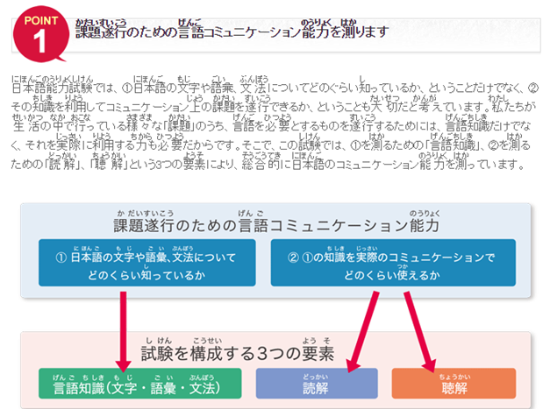
４．暫定利用期間(入所後2ヶ月） アセスメントについて
(２)日本語能力検定模試 （n５〜n３）の実施
＊日本語能力検定とは
日本語能力試験HPより抜粋https://www.jlpt.jp/about/points.html

Slide 14
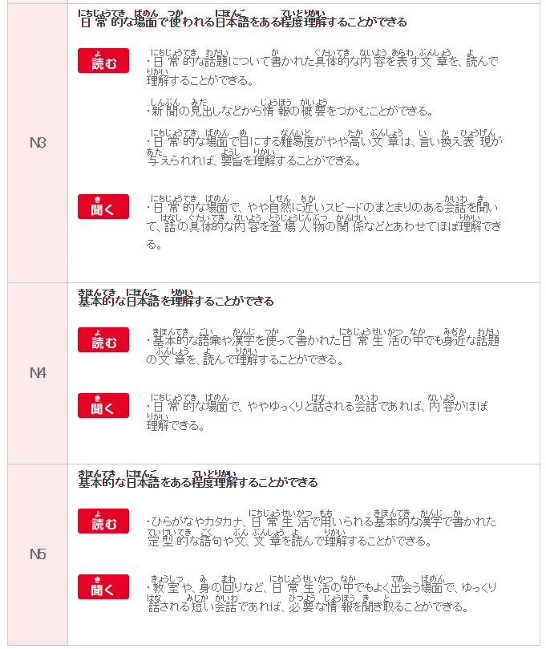
４．暫定利用期間(入所後2ヶ月） アセスメントについて
(２)日本語能力検定模試 （n５〜n３）の実施
＊日本語能力検定 グレード目安
日本語能力試験HPより抜粋https://www.jlpt.jp/about/points.html

Slide 15
４．暫定利用期間(入所後2ヶ月） アセスメントについて
(３)医療機関による発達心 理検査及びカウンセリ ングの実施
（３）医療機関による発達心理検査及びカウンセリングの実施
①目的 入所時点での、心理状況及び能力について正確に把握するため。 s ②実施主体及び方法 主治医医療機関もしく協力医療機関。 ③方法等 発達心理テストによる以下の診断情報の把握。 WAIS-Ⅲ（知能検査） AQ（ASD検査） ASRS（ADHD検査）バウムテスト（心理検査） 作業IQ・言語IQ。ADL・ADHDの把握。 心理状況の把握。心理状況によってはカウンセラーによるカウンセリングの実施。 さ ④ 費用負担 さ 事業所負担
＊支援グループ向け
相談支援等の育成歴情報や職員によるアセスメントは、特性行動が発見できたとしても、その特性行動の原因まで正確に把握することは難しい事が多々あります。
たとえば集中力がないという特性行動の原因が、知覚過敏によるものかもしれないし、その時点での環境により精神的エネルギーが低い状態なのかも知れなし、生活習慣に起因するものなのかもしれません。
発達心理検査によりすべて把握できるわけでもないが、能力による特性要因を把握できるだけでも支援方針の錯誤の確率を下げることができると考えております。

Slide 16
４．暫定利用期間(入所後2ヶ月） アセスメントについて
(4)本人の作業集中度など の確認
（4）本人の作業集中度などの確認
①目的 s 上記のアセスメント終了までに、手芸作業や農業作業など通じて、観察把握で きる集中力や作業能力などを把握するため。 s ②実施主体及び方法 ム 提携先：
③方法等 さ ＊支援グループ向け
アセスメントでは特性要因を把握できないことも多いが、一緒に作業する時間や休憩時間の過ごしかたにより、事前に分析したアセスメント結果などを補正していきます。
アセスメントに得られた情報により、個別支援計画案を提示。就労移行支援の支援期間は２年と限定されるため、状況に応じて他サービス利用の提案も選択肢として考える。 Ｓ
５．支援体制（個別支援 計画）の構築及び合 意形成について

Slide 17
（１）パソコン及びスマフォ、タブレット及びSNSについての講座 基本的なパソコンの操作は就職するうえで必須スキル。パソコンの周辺機 器の接続から事務アプリケーション（ワード・エクセル等）、メールソフトの 使い方などの授業を実施。 原則パソコンを一人一台配備。 スマートフォンやタブレットなどの使い方。 SNSの危険性を踏まえた利用法なども伝達。
（２）ヘルスケア講座 健康維持のための習慣（呼吸法）と生活習慣（食生活・睡眠・ストレス等） との関連性を説明し、理解を促す。
（３）法務基礎講座 一般的な自分自身の持つ権利や義務、また日常生活における常識的な法 律知識などを習得。
（４）グループワーク 午後の時間を使って、全員で共通の仕事の課題・目標に対して取り組み、 解決していくことを通して、他者（仲間）とのコミュニケーションや意見の統 一する過程などを学び、共通の目的への達成や挫折を経験し、レジリエン ス力向上を図る。
５．１年目就労支援サー ビス概要

Slide 18
５．１年目就労支援サー ビス 時間割 例）
※利用者特性および相互の影響に応じて変更します。

Slide 19
（１）工賃について a 暫定利用期間 200円/時 ⇒ 精勤の場合月額約２万円程度 個別支援計画作成後 400円/時 ⇒ 精勤の場合月額約4万円程度
＊業務により加算有
（２）送迎について １年目は原則自宅まで送迎を実施します。２年目以降は目標に応じて公共 交通機関などの利用を推奨する場合がありますがその場合は一部通勤手 当を支給。
（３）一年目課題学習 一般的な自分自身の持つ権利や義務、また日常生活における常識的な法 律知識などを習得。
５．１年目工賃等について

